Slide 1
7. Einsatzmäßige Handhabung der Form 3

Slide 2
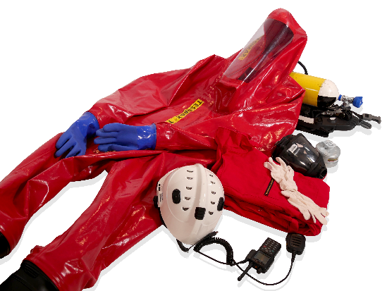
Anlegen des Körperschutzes der Form 3
Übersicht der benötigten Materialien
Unterziehkleidung wie bei KSF 2
Feuerwehrhelm
Atemanschluss
Funkgerät mit Hör-/Sprechgarnitur unter der KSF
Einmalhandschuhe
Nach Herstellerangaben: Baumwollhandschuhe
Notes:
Hinweis auf Funkgerät = Ex-Funkgerät

Slide 3
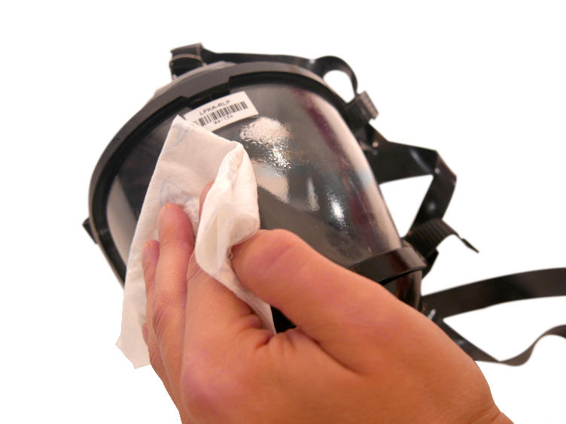
Anlegen des Körperschutzes der Form 3
Vorbereitungen vor dem Anlegen:
Innenscheibe der KSF 3 und Sichtscheibe der Atemschutzmaske (außen) mit Antibeschlagmittel behandeln, um ein Beschlagen im Einsatz soweit wie möglich zu minimieren. (Herstellerangaben beachten)

Slide 4
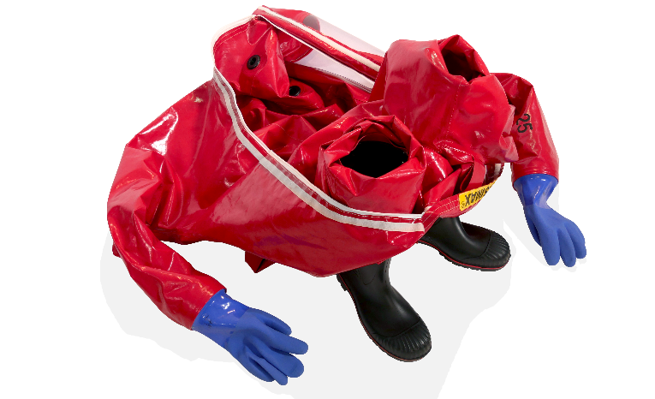
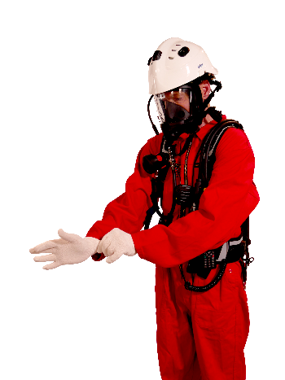
Anlegen des Körperschutzes der Form 3
Vorbereitungen vor dem Anlegen:
KSF 3 für den Einstieg vorbereiten: Stiefelöffnungen freilegen, Beine und Arme verdrehungsfrei auslegen.
Isoliergerät bis auf das Anschließen des Lungenautomaten vorbereiten.

Slide 5
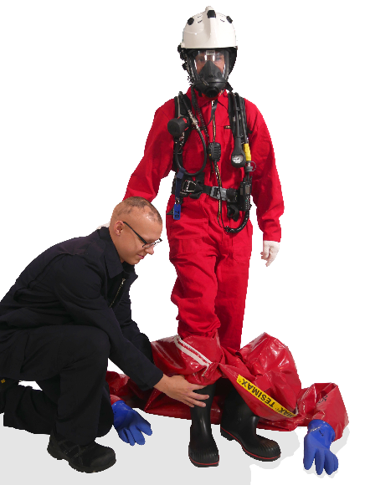
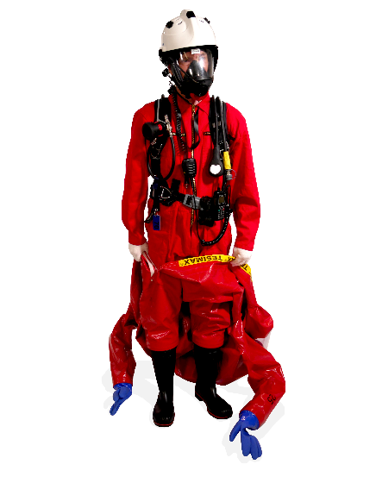
Anlegen des Körperschutzes der Form 3
Sprechprobe mit dem Handfunkgerät durchführen.
In die KSF zunächst mit den Beinen einsteigen und bis zur Hüfte hochziehen.

Slide 6
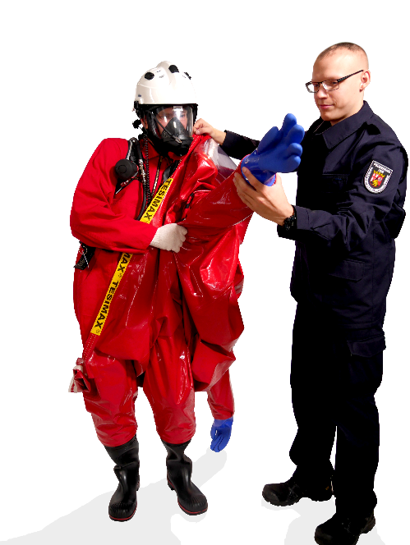
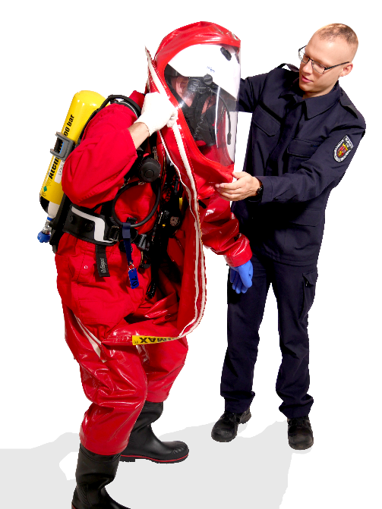
Anlegen des Körperschutzes der Form 3
Je nach Modell der KSF 3 mit einem Arm in den dem Reißverschluss abgewandten Ärmel fahren und den Kopf in die Haube stecken (leicht dabei in die Hocke gehen).

Slide 7
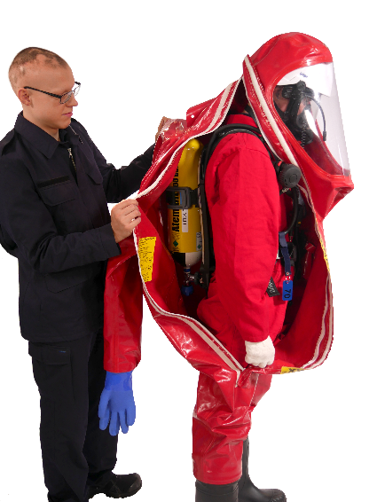
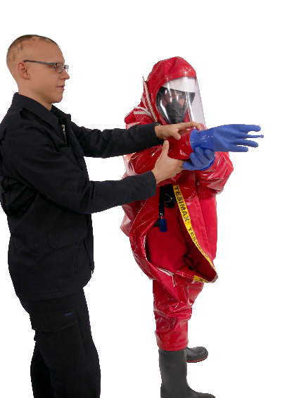
Anlegen des Körperschutzes der Form 3
Den „Rucksack“ der KSF 3 durch den Helfer über das Isoliergerät führen, den zweiten Arm in den zweiten Ärmel stecken und die Hände in die Handschuhe führen.

Slide 8
Anlegen des Körperschutzes der Form 3
Den Lungenautomat möglichst erst an der Grenze des Gefahrenbereiches anschließen, um ein unnötiges Verbrauchen von Atemluft zu verhindern.
Die KSF 3 durch den Helfer schließen. Zur Unterstützung kann der CSA-Träger die Haube hochziehen und so den Helfer beim Schließen unterstützen.

Slide 9
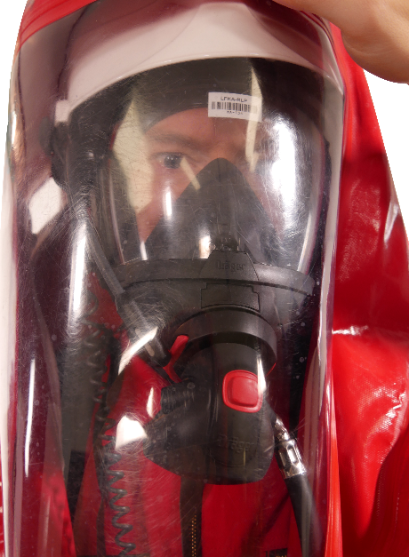
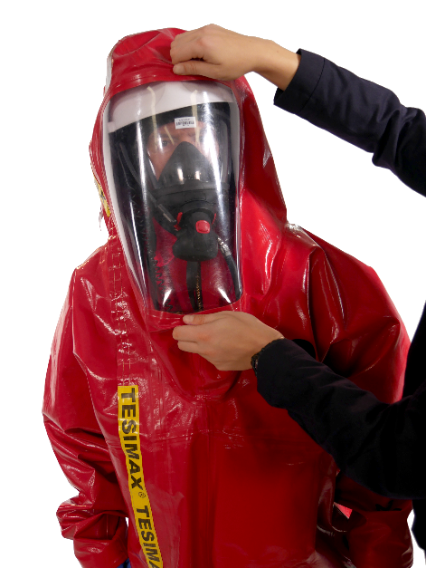
Anlegen des Körperschutzes der Form 3
Durch den Helfer anschließend durch die Sichtscheibe einen Kontrollblick in Richtung Reißverschlussende. Sollte dabei ein Lichteinfall zu sehen sein, so ist der Anzug noch nicht richtig geschlossen.

Slide 10
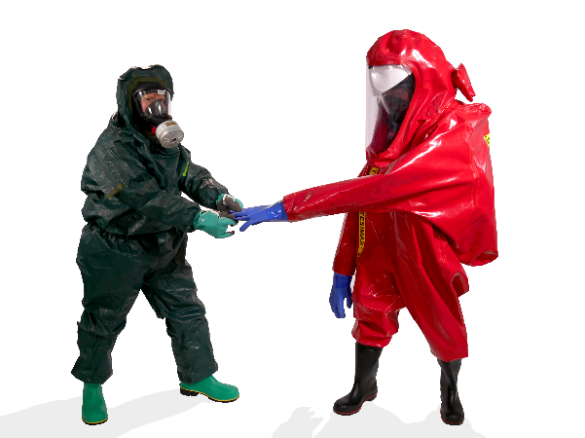
Ablegen des Körperschutzes der Form 3
Die Helfer am Dekon-Platz sind ausgerüstet mit KSF 2.
Nach der Grobreinigung wird die KSF 3 wie folgt wieder abgelegt:
Zunächst die Hände aus den Ärmeln ziehen.

Slide 11
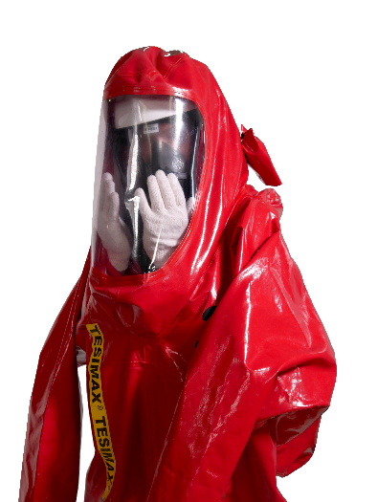
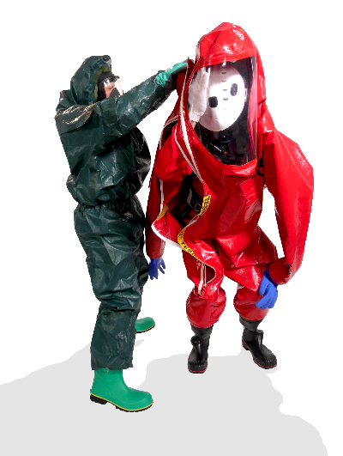
Ablegen des Körperschutzes der Form 3
Der CSA-Träger hält nun die Scheibe von innen fest, während der Helfer den Reißverschluss öffnet.
ACHTUNG: Der Helfer fasst die KSF3 nur von außen an, der CSA-Träger den Schutzanzug nur von innen.

Slide 12
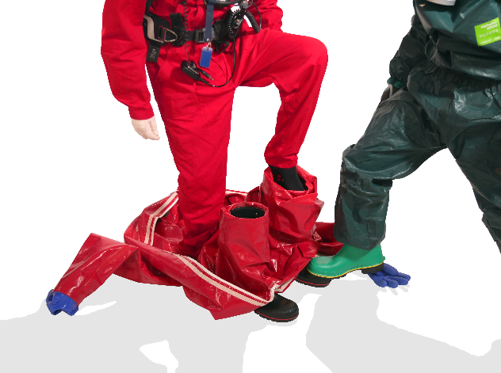
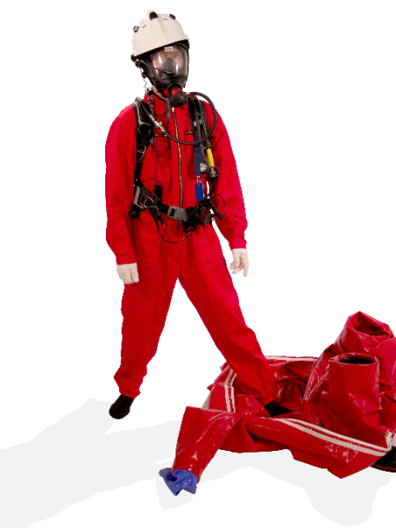
Ablegen des Körperschutzes der Form 3
Zum leichteren Ausziehen des Anzuges soll der CSA-Träger in die Hocke gehen.
Die KSF 3 wird hinter den CSA-Träger abgelegt, so kann der CSA-Träger zunächst aus den Stiefel sich auf die Innenseite der KSF 3 stellen.
Anschließend kann der CSA-Träger von der Innenseite der KSF 3 aus dem Schwarz-Bereich in den Weiß-Bereich des Dekon-Platzes umsteigen.

Slide 13
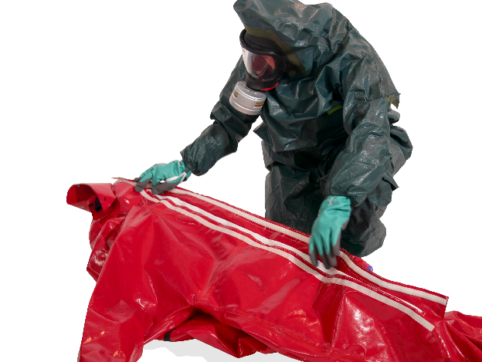
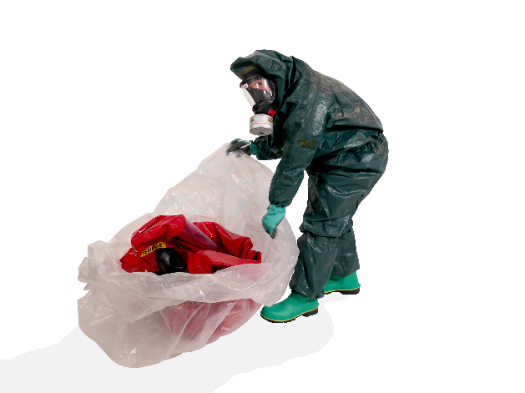
Ablegen des Körperschutzes der Form 3
Im Weiß-Bereich legt der CSA-Träger die weitere Ausrüstung ab und erhält Ersatzbekleidung.
Der Helfer im Schwarz-Bereich verschließt die KSF 3 wieder und verpackt diesen z.B. in einem Foliensack oder einem gasdichten PVC-Fass.

Slide 14
VIELEN DANK FÜR IHRE AUFMERKSAMKEIT
Feuerwehr- und
Katastrophenschutzakademie
Rheinland-Pfalz
Lindenallee 41-43
56077 Koblenz

